Slide 1

2048小游戏需求规格说明书
--孙阳
--SA18225329

Slide 2
1
导 出 需 求
2
分 析 建 模
3
规 格 说 明
目录
Contents
4
需 求 确 认 与 校 验
Notes:
_{<number>}

Slide 3

导出需求
CHAPT 1

Slide 4
一、导 出 需 求
（一）需求启动
_{确定利益共同者}
_{2048游戏用户、开发人员}
_{识别多种观点}
游戏用户可以点击按钮开始新的游戏，使用键盘操纵数字的移动，可以看到当前的分数，可以查看历史分数。
_{协同合作}
绝对需要满足的需求：识别用户按键的功能，用户操作相应格子移动及数字变换的功能，显示用户当前分数的功能，判断游戏是否结束的功能
想要但并非必须的需求：显示用户历史得分的功能，对用户历史得分排名的功能
可以接受但也可以排除的需求：显示用户当前合成最大数字的功能，显示用户历史合成最大数字的功能
Notes:
_{<number>}

Slide 5
一、导 出 需 求
初步“产品要求”文档
本软件绝对需要满足的要求为识别用户对上下左右按键的操作，同时在界面对用户相应按键按下时数字格子上下左右移动，满足条件的相邻格子进行合并，同时用户当前的分数进行相应的变化。在用户每操作一次之后，对游戏条件进行判定是否结束游戏。
对于想要但并非必须的要求中的功能，我们可以对用户每一次结束游戏后把用户的分数储存到其本地的文件中。在用户在新打开该软件时，读取本地的文件信息，在用户点击查看历史得分按钮时，对从文件中读取的数据进行排序并显示即可。
对于可以接受但也可以排除的需求，若后期时间允许，则考虑开发上述功能。
Notes:
_{<number>}

Slide 6
一、导 出 需 求
（二）需求协同收集
_{准备列表}
_{对象列表：用户；键盘；分数；方块；网页}
服务列表：用户键盘监听；游戏界面在网页上的显示；分数在网页上显示；方块在网页上显示
_{约束列表：不使用网络通信}
_{性能列表：用户操作界面响应时间应为毫秒级}
_{初步需求说明文档}
可行性描述：该项目规模较小，实现的功能较为简单，且在网上有许多类似的开源程序可供参考，故本项目可行性较高。
系统或产品的界限说明：本项目主要为运行在网页上的一个小游戏，用户可打开网页进行游玩，关闭网页退出游戏。
_{参与需求导出的共同利益者列表：2048小游戏用户、开发人员。}
_{技术环境说明：整个系统基于H5及JavaScript开发。}
需求列表以及需求适用的领域限制：识别用户按键的功能，用户操作相应格子移动及数字变换的功能，显示用户当前分数的功能，判断游戏是否结束的功能。
_{使用场景：PC端浏览器}
Notes:
_{<number>}

Slide 7
分析建模
CHAPT 2

Slide 8
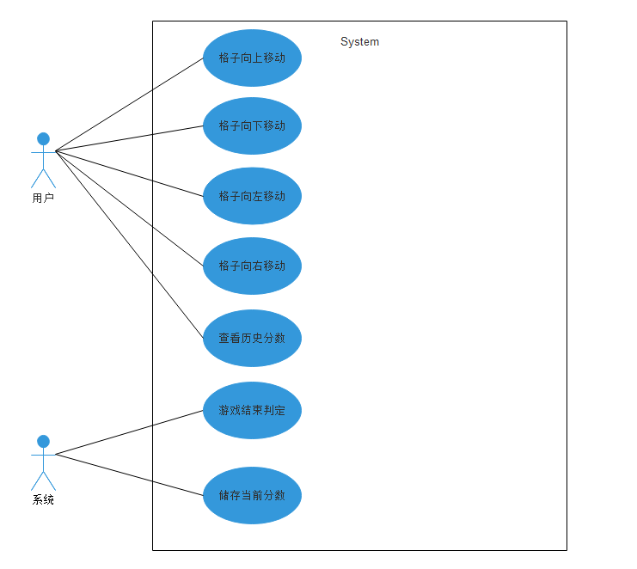
二、分 析 建 模
用例图
Notes:
_{<number>}

Slide 9
二、分 析 建 模
用例模板
用例名称 | 格子向上移动
用例编号 | 0001
编制人 | 孙阳 | 编制日期 | 2018-11-04
批准人 |  | 批准日期
批准人 |  | 批准日期
主要参与者 | 玩家
次要参与者 | 玩家
简要描述 | 游戏中有数字的格子在大网格范围内进行向上的移动。
触发事件 | 玩家按下键盘中方向键的上键
前置条件 | 游戏处于开始的状态
事件流 | 所有有数字的格子若其上方为空格子则向上移动；若为大网格边界或上方数字与其不同则停止移动；若上方数字与其相同则将上方数字变化为原来数字的2倍，将该格子变为空，继续判断上方格子是否满足移动规则。
可选事件流 | 若大网格的每一列都为空或者满，且为满的每一列竖直方向相邻的数字不同，则系统不做出反应
后置条件 | 原本的数字都移动到大网格的上方且上下相邻数字不同。
非功能性需求
设计约束 | 使用Windows系统
Notes:
_{<number>}

Slide 10
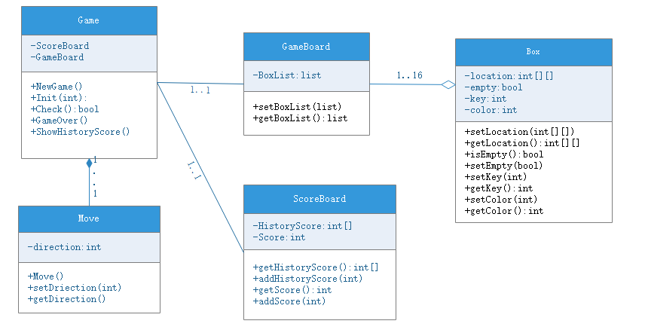
二、分 析 建 模
类图
Notes:
_{<number>}

Slide 11
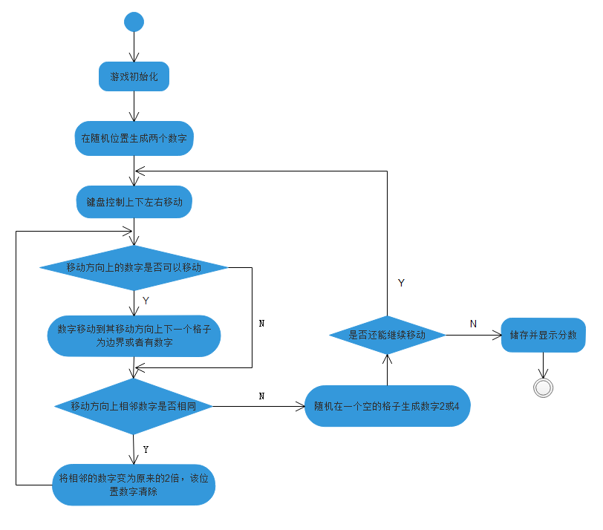
二、分 析 建 模
活动图
Notes:
_{<number>}

Slide 12
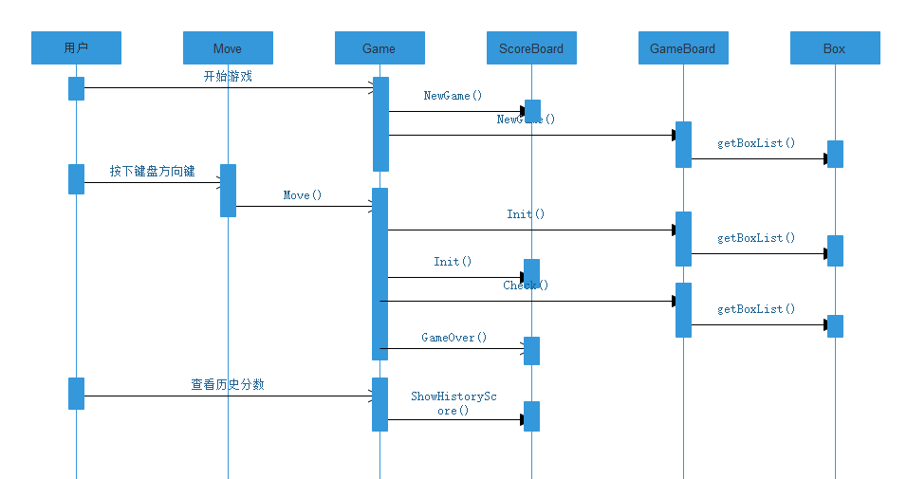
二、分 析 建 模
顺序图
Notes:
_{<number>}

Slide 13
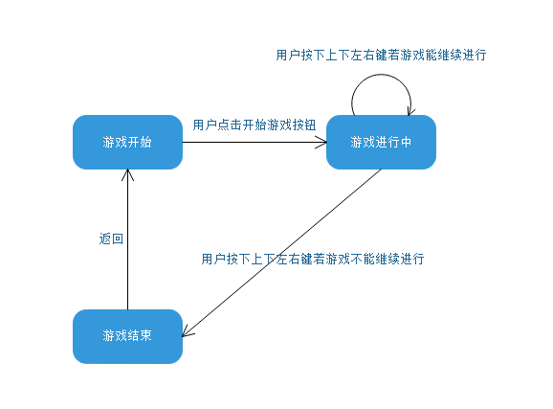
二、分 析 建 模
状态变迁图
Notes:
_{<number>}

Slide 14
规格说明
CHAPT 3

Slide 15
三、规 格 说 明
1引言
1.1需求规格说明的目的
1.2软件产品的作用范围
1.3定义、同义词与缩写
1.4参考文献
1.5需求规格说明概览
2一般性描述
2.1产品与其环境之间的关系
2.2产品功能
2.3用户特征
2.4限制与约束
2.5假设与前提条件
3具体需求
附录
索引
Notes:
_{<number>}

Slide 16
需求确认与校验
CHAPT 4

Slide 17
四、需求确认与校验
需求确认
为保证需求的高质量，需要检查需求是否具有以下特征：
• Are they correct?需求是正确的吗？
• Are they consistent?需求是一致的吗？
• Are they unambigous? 需求是明确的吗？
• Are they complete?需求是完备的吗？
• Are they realistic?需求是现实的吗？
• Does each describe something the customer needs?是否每个需求都描述了顾客需求的某件事？
• Are they verifiable?需求是可验证的吗？
• Are they traceable?需求是可追踪的吗？
需求校验
需求校验的目的是用来检查需求规格说明文档和需求定义文档是否一致。
经过确认，需求规格说明文档和需求定义文档是一致的。
Notes:
_{<number>}

Slide 18
谢谢
THANK YOU

